Slide 1
Méthodes agiles
Tom Avenel

Slide 2
Chapitre I : L'agilité
Qu'est-ce que l'agilité ?
Pourquoi l'agilité ?

Slide 3

L'AGILITÉ
L'AGILITÉ
L'agilité est une approche de gestion de projet incluant une méthode de travail, un paradigme, une philosophie, ...
Son but est de repenser la gestion de projet "traditionnelle" de manière empirique pour en réduire les problèmes.
L'agilité est donc plus un concept qu'une méthode de travail stricte. Chaque équipe pourra donc redéfinir sa méthode de travail en utilisant des objectifs, des règles de bonnes pratiques et des outils fournis par ce cadre de travail.
MÉTHODES AGILES

Slide 4


LE MANIFESTE AGILE
L'AGILITÉ
Le manifeste agile agilemanifesto.org décrit les préceptes de l'agilité :
"Les individus et leurs interactions plus que les processus et les outils
Des logiciels opérationnels plus qu’une documentation exhaustive
La collaboration avec les clients plus que la négociation contractuelle
L’adaptation au changement plus que le suivi d’un plan
Nous reconnaissons la valeur des seconds éléments, mais privilégions les premiers."
MÉTHODES AGILES
Kent Beck
Mike Beedle
Arie van Bennekum
Alistair Cockburn
Ward Cunningham
Martin Fowler
James Grenning
Jim Highsmith
Andrew Hunt
Ron Jeffries
Jon Kern
Brian Marick
Robert C. Martin
Steve Mellor
Ken Schwaber
Jeff Sutherland
Dave Thomas
© 2001, the above authors
this declaration may be freely copied in any form,
but only in its entirety through this notice.
Notes:
11-13 février 2001
Martin Fowler, Robert C. Martin
https://agilemanifesto.org/iso/fr/principles.html

Slide 5
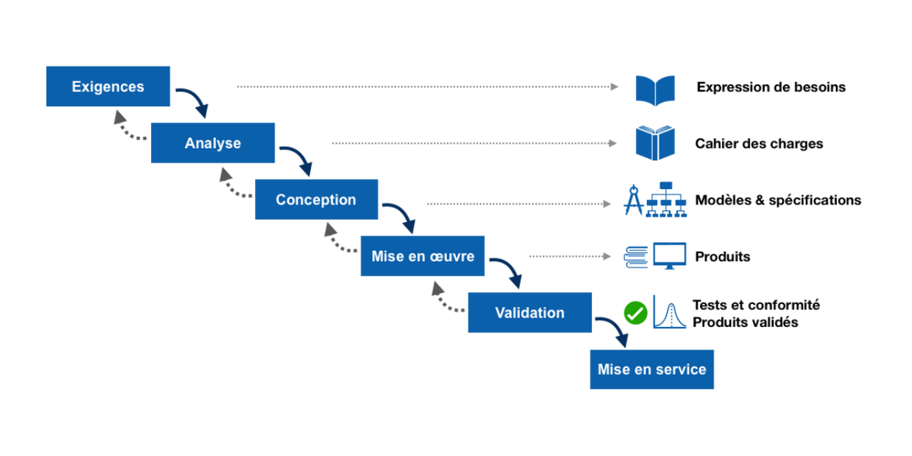
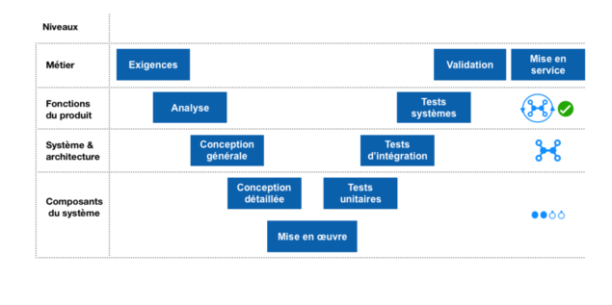
LES MÉTHODOLOGIES TRADITIONNELLES :
MODÈLE EN CASCADE, CYCLE EN V
L'AGILITÉ
Dans l'usage courant des méthodes de gestion de projet traditionnelles (modèle en cascade, cycle en V), le projet est entièrement spécifié au commencement et son développement effectué en une unique itération
MÉTHODES AGILES
Modèle en cascade (Wikipedia)
Cycle en V (Wikipedia)

Slide 6
APPROCHE EMPIRIQUE
L'AGILITÉ
Au contraires des méthodes traditionnelles, les méthodes agiles partent du principe que spécifier et planifier dans les détails l'intégralité d'un produit avant de le développer (approche prédictive) est contre productif.
L'agilité est une approche empirique : l'idée consiste à se fixer un premier objectif à court terme pour se lancer sans tarder. Une fois ce premier objectif atteint, on marque une courte pause et on adapte la suite du projet en fonction de nouveaux éléments. Et ainsi de suite jusqu'à atteindre la destination finale.
MÉTHODES AGILES

Slide 7


MÉTHODOLOGIE AGILE
MÉTHODOLOGIE
Dans le cadre d'un projet de développement logiciel, le client élabore sa vision du produit à réaliser et liste les fonctionnalités ou exigences de ce dernier.
Il soumet cette liste à l'équipe de développement, communique directement avec elle (plutôt que par papier) qui estime le coût de chaque élément de la liste.
On peut ainsi se faire une idée approximative du budget global.
Les fonctionnalités du produit sont souvent décrites sous forme de "User Stories". Nous verrons ce concept dans la méthodologie Scrum.
MÉTHODES AGILES

Slide 8
LES ITÉRATIONS
MÉTHODOLOGIE
L'équipe sélectionne ensuite une portion des exigences à réaliser dans une portion de temps courte appelée itération. Chaque itération inclut des travaux de conception, de spécification fonctionnelle et technique quand c'est nécessaire, de développement et de test.
A la fin de chacune de ces itérations, le produit partiel mais utilisable est montré au client. Ce dernier peut alors se rendre compte par lui même très tôt du travail réalisé, de l'alignement sur le besoin.
L'utilisateur final quant à lui peut se projeter dans l'usage du produit et émettre des feedbacks précieux pour les futures itérations. La visibilité ainsi offerte est clef. Cette transparence peut également apporter davantage de confiance et de collaboration dans la relation client/fournisseur. Les risques quant à eux sont levés très tôt.
MÉTHODES AGILES

Slide 9

AVANTAGES POUR LE CLIENT
L'AGILITÉ
Si le client a priorisé avec soin son besoin, il peut saisir l'opportunité d'accélérer le "time to market" si il estime que le produit en l'état (partiel) peut aller en production. Économisant ainsi son budget et récoltant un premier retour sur investissement.
Il a aussi la possibilité de changer en cours de route la priorité des fonctionnalités qui n'ont pas encore été développées (prévues pour les itérations futures). Afin de retarder une fonctionnalité dont le besoin n'est pas mûr, ajouter une nouvelle fonctionnalité cruciale en échange du retrait d'une autre (respectant ainsi budget et délais), etc.
MÉTHODES AGILES
Cette souplesse ainsi offerte est donc un véritable atout pour le client.

Slide 10
Chapitre II : SCRUM

Slide 11
LA MÉTHODOLOGIE SCRUM
SCRUM
Scrum est (de loin) la méthode agile la plus utilisée.
C'est un modèle complet pour gérer des projets à la fois imprévisibles et complexes.
La méthode Scrum repose sur trois piliers :
Transparence
L'ensemble des acteurs (client, développeur, ...) doit avoir accès à toute l'information nécessaire
Inspection
Le contenu du projet est validé périodiquement par l'équipe et le client
Adaptation
Le projet évolue continuellement pour se rapprocher des demandes du client
MÉTHODES AGILES

Slide 12

LA MÉTHODOLOGIE SCRUM
SCRUM
La méthode Scrum est un schéma d'organisation utilisant :
Une approche empirique : amélioration continue du produit par une inspection quotidienne de l'état du projet pour orienter les décisions.
Un cadre de travail global : Le produit n'a de valeur que dans son ensemble
Une méthode itérative : Le développement du projet est réalisé en cycles de durée identique (itérations)
Un développement incrémental : Chaque itération doit être utilisable
Une pratique agile : Le client et les utilisateurs finaux participent à la gestion de projet
MÉTHODES AGILES

Slide 13


LES RÔLES SCRUM
SCRUM
Pour mener à bien le projet, Scrum définit 3 rôles :
Le Product Owner qui porte la vision du produit à réaliser
Le Scrum Master garant de l'application de la méthodologie Scrum
L'équipe de réalisation qui réalise le produit.
Ces rôles ne sont pas forcémént attribués à des personnes différentes !
En pratique, le Scrum Master est généralement un membre de l'équipe de réalisation
MÉTHODES AGILES

Slide 14

LE PRODUCT OWNER
SCRUM
Les méthodes agiles placent le client au centre des négociations, or celui-ci n'est pas toujours disponible ou qualifié pour travailler en agilité.
Le Product Owner (PO) est donc le représentant des intérêts du client dans le projet.
Sa mission consiste en :
L'expression des besoins
La priorisation des besoins
La validation des résultats
Le Product Owner peut être :
Le client (directement)
Un membre de l'équipe projet représentant les intérêts du client (jamais un membre de l’équipe de réalisation pour éviter les conflits d'intérêts)
L'initiateur du projet s'il n'y a pas de client (projet interne, développement de produit sans client)
MÉTHODES AGILES

Slide 15

L'ÉQUIPE DE RÉALISATION
Les équipes agiles sont de petites équipes (moins de 10 personnes) possédant un bon niveau d'autonomie. Les responsabilités sont distribuées et les compétences partagées au maximum, afin de limiter la criticité de chacun.
SCRUM
La mission d'une équipe agile est la suivante :
L’équipe estime et organise sa charge de travail et est seule décisionnaire des choix techniques
Tous les membres sont considérés au même niveau
L’équipe est responsable de la réussite du projet et de l’atteinte des objectifs. Elle participe avec le product owner à toutes les cérémonies Scrum.
MÉTHODES AGILES
L'équipe de réalisation s'adresse directement au Product Owner, sans intermédiaire.

Slide 16

LE SCRUM MASTER
Le Scrum Master est le garant de la méthodologie. C'est avant tout un facilitateur, gérant les interactions au sein et à l'extérieur de l'équipe projet.
SCRUM
Sa mission est la suivante :
Améliorer la communication à l’intérieur et en dehors de l’équipe.
Expliquer et faire respecter les règles et les usages de la méthodologie projet, et encourager son amélioration.
Suivre et communiquer tous les indicateurs pendant la gestion du projet.
Maintenir la motivation au plus près des enjeux du client, et limiter les difficultés qui se présentent à l’équipe pour fluidifier la production.
Le rôle de Scrum Master est souvent cumulé avec un ou plusieurs autres rôles, mais il ne doit jamais être également le Product Owner.
MÉTHODES AGILES
Le Scrum Master est le garant de la méthodologie - ce n'est ni un manager, ni un supérieur hiérarchique !

Slide 17

LES RÔLES ANNEXES
Au-delà des trois rôles principaux que nous venons de voir (Product Owner, Equipe de développement, Scrum Master), il est possible selon les besoins du projet d'ajouter des rôles supplémentaires :
SCRUM
Le coach agile : présent occasionnellement pour former l'équipe à l'usage des méthodes agiles et proposer des axes d'amélioration.
Le facilitateur : sa mission est d'aider le groupe à atteindre des objectifs communs en l'accompagnant mais en restant neutre.
Les Stakeholders (parties prenantes) : ce sont des acteurs externes intéressés par le projet.
Aucun de ces rôles n'intersecte avec le rôle de product owner : ces rôles annexes ne prennent pas part au développement du produit mais proposent des interactions avec l'équipe projet.
MÉTHODES AGILES

Slide 18
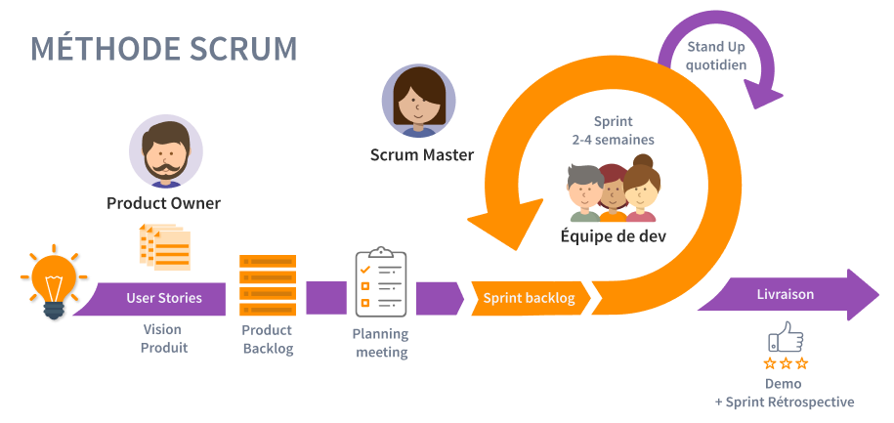
SCRUM EN PRATIQUE
SCRUM
MÉTHODES AGILES
tuleap.org

Slide 19
SCRUM EN PRATIQUE : USER STORIES
SCRUM
La vision du produit est décrite sous forme de User Stories.
Ces histoires courtes décrivent les fonctionnalités attendues par le client pour le produit : ce ne sont donc pas des spécifications techniques !
Les User Stories restant à implémenter sont regroupées dans un panier accessibles à tous (Product Owner et développeurs) appelé le Product Backlog.
MÉTHODES AGILES
Notes:
poker planning : https://www.scrumpoker-online.org/fr/

Slide 20
SCRUM EN PRATIQUE : USER STORIES
SCRUM
Le coût de développement des User Stories est estimé par l'ensemble de l'équipe (en utilisant le plus souvent une unité fictive : les story points). Cette estimation a lieue lors de séances de Poker Planning : chaque participant fournit une estimation en utilisant les valeurs de la suite de Fibonacci (1, 2, 3, 5, 8, 13, 21, 34, 55, 89, 144), et on recommence jusqu'à l'unanimité.
D’autres méthodes d’estimation existent, comme RICE = (Reach x Impact x Confidence) / Effort
- Reach : créer un référentiel de calcul (ex: 100 clients x 30% taux conversion x 3mois)
- Impact : 1 (faible), 2 (moyen), 3 (fort)
- Confiance : 0.1 à 1
- Effort : JoursHomme (JH), …
MÉTHODES AGILES
Notes:
poker planning : https://www.scrumpoker-online.org/fr/

Slide 21
Qu’est-ce qu’une bonne User Story ? INVEST
SCRUM
Indépendante des autres User Story
Négociable : peut être discutée avec l’équipe de réalisation.
Bien : En tant que client, je peux connaître le montant total des factures impayées
Mauvais : En tant que client je veux, lorsque je clique sur le bouton “Calculer”, qu’une ligne s’ajoute et qu’on affiche sur cette ligne le montant total des factures impayées
Vertical : décrit une fonctionnalité complète (éviter : “créer la base de données”, “créer l’IHM”, …)
Estimable par l’équipe de réalisation (avec un risque d’erreur faible).
Suffisamment petite (“sized-appropriately”) : pour faciliter son estimation (idéal : conçue, développée et testée au sein d’une itération).
Testable : par un test d’acceptation (tester la fonctionnalité d’un point de vue utilisateur)
Également :
Source de valeur : porteuse de valeur pour le client ou l’utilisateur.
Courte : 1 à 3 phrases
MÉTHODES AGILES
Notes:
poker planning : https://www.scrumpoker-online.org/fr/

Slide 22

SCRUM EN PRATIQUE : SPRINT
SCRUM
Le développement est incrémental, réalisé sous forme d'itérations (en général de 2 semaines) appelées Sprint.
Chaque Sprint démarre par une réunion de plannification.
C'est l’une des étapes les plus importantes d’un projet Scrum : l’équipe de développement sélectionne les éléments prioritaires du Product Backlog qu’elle pense pouvoir réaliser au cours du sprint.
Cette planification aboutit à la création d’un plan de Sprint. C’est un travail collaboratif de toute l’équipe Scrum.
MÉTHODES AGILES

Slide 23


SCRUM EN PRATIQUE : SPRINT
SCRUM
Durant le Sprint, l'équipe de développement, en collaboration avec le Scrum Master, développe les User Stories sélectionnées pendant la réunion de plannification.
Une User Story doit normalement être réalisée en une unique itération. Si cela n'est pas possible, c'est souvent le signe que le découpage du projet est trop grossier.
Chaque Sprint se terminera par un livrable déployable en production. Une démonstration du travail réalisé sera faite au client, ce qui permettra de valider l'adéquation des changements à la vision du produit par le client.
MÉTHODES AGILES

Slide 24

SCRUM EN PRATIQUE : STAND-UP
SCRUM
Chaque jour (en général avant de démarrer la journée de travail), le Scrum Master réunit l'équipe de développement quelques minutes pour faire le point sur l'avancée du projet : c'est le stand-up meeting.
Cette réunion est primordiale pour suivre la bonne avancée du Sprint. C'est également un espace de discussion peu formel entre développeurs, pour aborder les problématiques rencontrées, les choix d'implémentation, les soucis de dépendances, etc.
C'est généralement durant le stand-up meeting que les tâches de la journée sont réparties, sur la base du volontariat.
MÉTHODES AGILES
Le stand-up meeting doit être une réunion très efficace, pour garder l'attention de tous les membres de l'équipe : le Scrum Master veillera donc au respect du temps de parole, et à la bienveillance des échanges.

Slide 25




SCRUM EN PRATIQUE : LIVRABLE ET DÉMO
SCRUM
A la fin du Sprint, l'équipe de développement crée un nouveau livrable intégrant l'ensemble des modifications effectuées pendant le Sprint.
Ce livrable est ensuite utilisé pour faire une démonstration au client, qui valide ces changements.
MÉTHODES AGILES
Suite à la démonstration et aux retours du client, le Product Owner valide (ou invalide) le Sprint. En cas d'échec, le livrable n'est pas déployé et les User Stories retournent dans le backlog.

Slide 26

SCRUM EN PRATIQUE : RÉTROSPECTIVE
SCRUM
Une fois le sprint terminé (et la démonstration), le Scrum Master réunit l’ensemble de l’équipe de développement pour effectuer une rétrospective.
En analysant les graphiques Scrum (Burndown chart, Vélocité), en discutant librement en prenant du recul avec le sprint écoulé, l’équipe cherche à améliorer les intéractions entre individus, à gagner en bien-être et en motivation, en qualité produit, et de façon globale, à améliorer sa productivité.
MÉTHODES AGILES

Slide 27
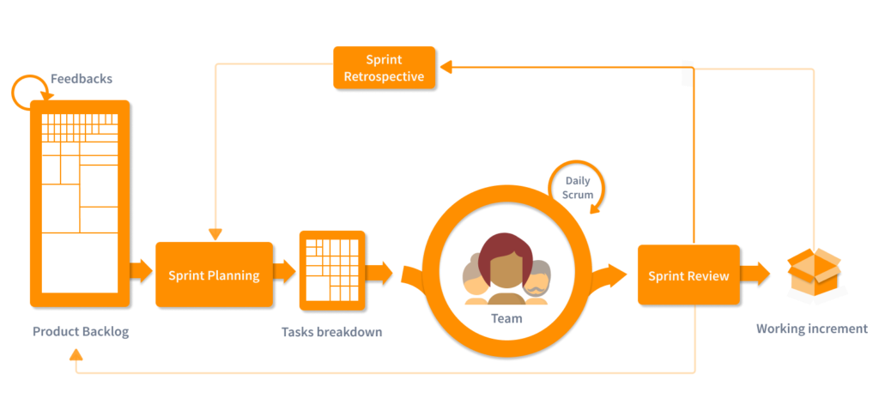
RÉSUMÉ DES CÉRÉMONIES SCRUM
SCRUM
MÉTHODES AGILES
Tuleap

Slide 28
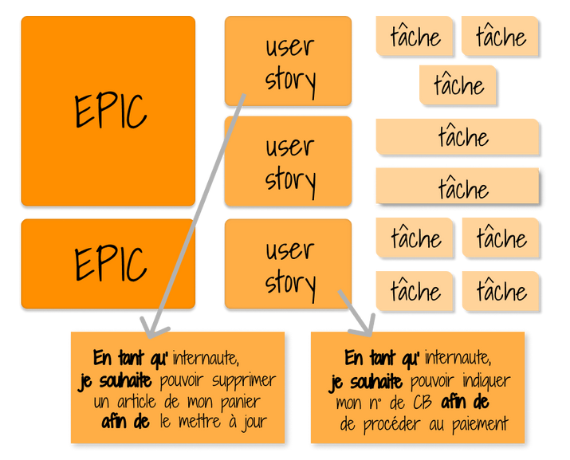
EPIC, USER STORIES, TÂCHES
Une User Story est l’énonciation d’une attente utilisateur (ce n'est ni une tâche, ni une spécification). Pour cette raison, on les décrit dans le format suivant :
As a [persona], In order to [but à atteindre], I want to [expression du souhait]
SCRUM
Une User Stories étant liée au cycle de vie d'un Sprint, il peut être intéressant :
de découper cette User Story en un ensemble de tâches simples (~1 jour)
de regrouper des User Stories autour d'Epic, par exemple pour décrire des fonctionnalités unifiées
MÉTHODES AGILES

Slide 29
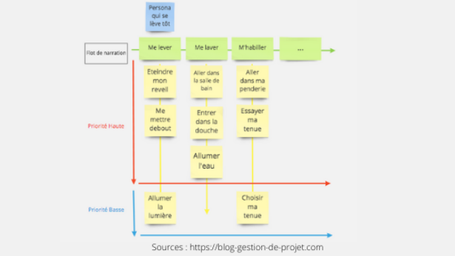
STORY MAPPING
Pour décrire le backlog du produit, on peut utiliser le Story Mapping. Il s'agit d'un plan en 2 dimensions :
l'axe horizontal représente des flots de narration : un utilisateur type du produit effectue un ensemble de grandes actions l'une après l'autre (ce sont des Epics)
l'axe vertical représente les User Stories associées aux Epics de la narration. Ces User Stories sont triées par priorité.
SCRUM
Les User Stories étant triées par priorité, il est possible de décrire des groupes de User Stories permettant de générer un produit viable pour le client.
On parle de Minimum Viable Product (MVP).
MÉTHODES AGILES

Slide 30
Product Vision Board
SCRUM
Très utile, le Product Vision Board donne une vision d’ensemble du produit :
- Vision : BUT du produit, quel changement positif introduit-il ?
- Groupe cible : segment de marché, groupe cible
- Besoins : problème à résoudre ? bénéfice(s) ?
- Produit(s) : qu'est-ce que le produit, en quoi est-il spécifique, est-il réalisable ?
- Objectifs business : quel(s) bénéfice(s) pour la compagnie ? Quels objectifs business ?
MÉTHODES AGILES

Slide 31
Spike
Que faire lorsqu’une User Story est difficile à estimer ?
Le “Spike” permet d’ajouter une activité d’exploration (souvent technique) afin de lever de l’incertitude. Un spike :
N’est pas une User Story
Est court : 2 à 3 jours en principe
N’est pas estimé : pas d’impact en vélocité
Crée un livrable (prototype, doc, …) examiné lors de la revue du Sprint
Permet d’estimer / modifier la User Story dans le Sprint suivant.
SCRUM
Un Spike est souvent représenté par un post-it de couleur différente.
MÉTHODES AGILES

Slide 32
KANBAN
La méthode Kanban permet de représenter visuellement l'état du Sprint en cours.
Il s'agit d'un tableau blanc sur lequel sont affichées les user story (et parfois les tâches) sous forme de post-it, dans différentes colonnes représentant l'état courant de la tâche.
Chaque user story ou tâche possède son propre post-it, et on utilise au moins 3 états : à faire, en cours et terminé.
SCRUM
Il est possible d'ajouter d'autres colonnes pour identifier d'autres états d'une tâche : par exemple, un colonne à tester est très utile avant de passer en état terminé.
Pour améliorer le management visuel, on pensera à ajouter de l'information sur les post-it : estimation de la story (story point), qualification de l'état "terminé" (test nécessaire, livrable, ... souvent renseignés au dos du post-it), type de story (couleurs de post-it), personne à qui la tâche est assignée, et tout autre indicateur qui fait sens dans le projet..
MÉTHODES AGILES

Slide 33
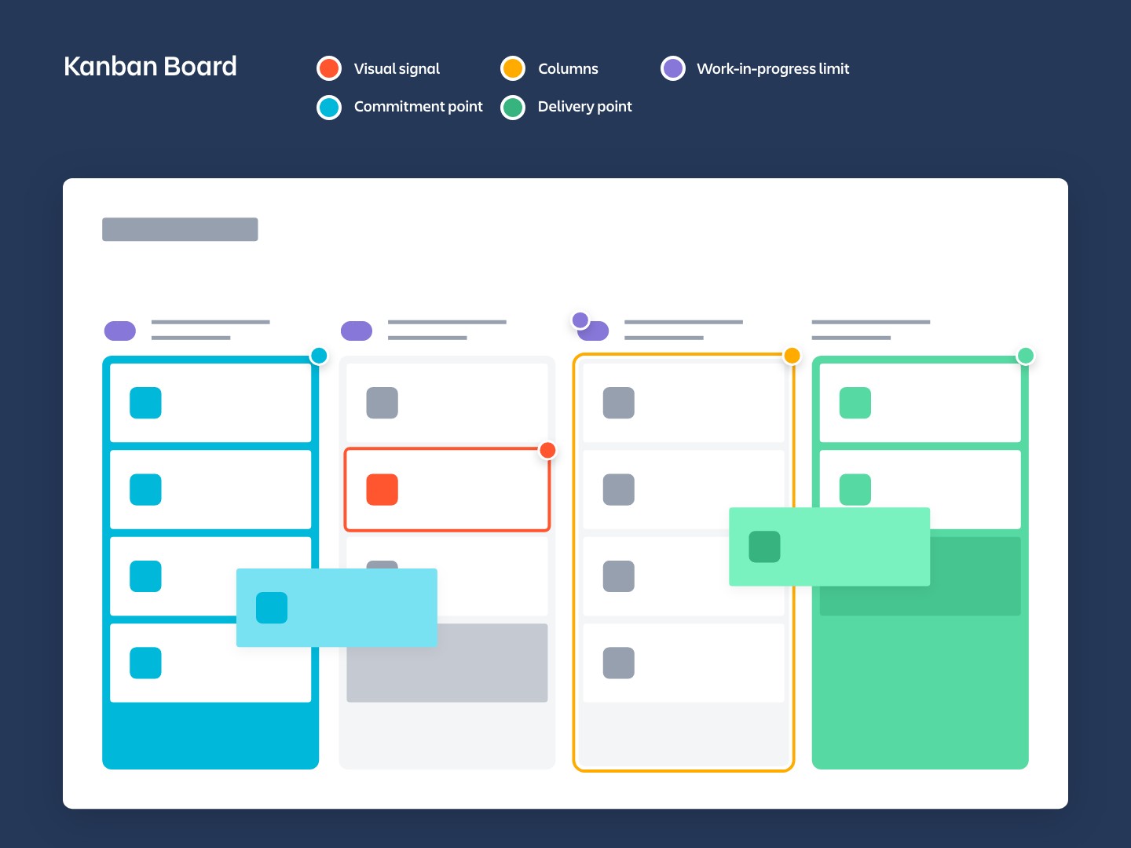
SCRUM
MÉTHODES AGILES
http://atlassian.com

Slide 34
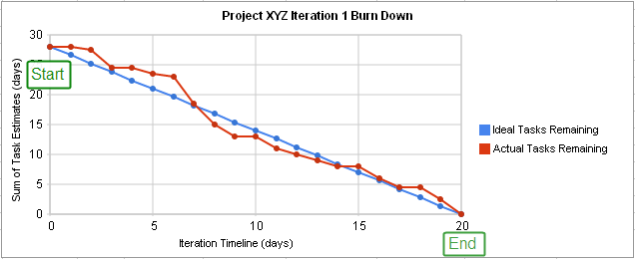
INDICATEURS : BURNDOWN
Le burn-down chart est un graphique souvent utilisé au niveau du sprint. Il permet de visualiser le reste à faire et donne une vision du rythme de développement.
SCRUM
MÉTHODES AGILES

Slide 35
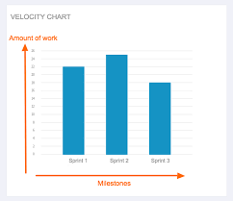

INDICATEURS : VÉLOCITÉ
La vélocité permet de déterminer le nombre de story points réalisables en un Sprint par l'équipe. Pour la mesurer, on fait une moyenne du nombre de points livrés sur plusieurs sprints.La vélocité aide à la planification.
SCRUM
Attention,on ne mesure pas la performance et la productivité d’une équipe avec la vélocité. Ce qui est important c’est la valeur métier livrée, la qualité du logiciel livré.
MÉTHODES AGILES

Slide 36
DIFFICULTÉS
Scrum est simple mais difficile : la courbe d'apprentissage peut être longue et demande beaucoup d'autonomie.
La motivation et l'engagement du Product Owner et du Scrum Master sont des variables critiques dans la réussite d'une méthodologie Scrum, ainsi que l'adoption par tous les membres de l'équipe de développement.
Scrum est uniquement un cadre de gestion de projet. On pourra donc coupler son usage à des méthodes de développement : eXtreme Programming, Software Craftsmanship, ...
SCRUM
MÉTHODES AGILES

Slide 37
Comment démarrer un projet ?

Slide 38
Préparation du projet
SCRUM
Avant de commencer à réaliser techniquement le projet, il faut le préparer :
Créer et partager une vision du produit final
Définir et partager les personas, la story map, le plan de release du projet
Préparer le backlog complet de la 1ère itération
Préparer le socle technique : langages, frameworks, stratégie DevOps, pipelines CI/CD, serveurs, environnements, …
Former l’équipe à la méthodologie choisie
Définir la gouvernance : qui est responsable de quoi ?
S’assurer que le budget et les ressources prévus sont adaptés
Comment déclarer un Go / No go à tout moment ?
Quelle est pour ce projet la Definition of Ready et la Definition of Done ?
MÉTHODES AGILES

Slide 39
Framing vs Sprint 0 vs Scrum
Le “Sprint 0” est une pratique non-officielle qui consiste à démarrer par un sprint spécial (dit de planning ou de design) d’une durée différente (2-3 jours à un vrai sprint). Il n’y a pas de livrable à la fin de ce sprint.
SCRUM
Le “Framing” est une méthode agile permettant de gérer le lancement d’un projet agile (Scrum ou autre) en itérant sur les étapes nécessaires au démarrage du projet avant de réellement lancer le projet. Cette méthode reprend la phase de cadrage de la cascade.
La méthodologie Scrum “officielle” consiste à démarrer par un vrai sprint similaire à tout sprint Scrum (même durée, production d’un livrable, …). La construction du produit est réellement empirique et les choix sont faits au moment de leur utilisation.
MÉTHODES AGILES

Slide 40
Comment passer à l’échelle ?

Slide 41
Passer à l’échelle
Scrum of Scrum : délégations de 2-3 personnes se synchronisant
très léger
uniquement des points de synchronisation
à adapter au projet courant
https://www.atlassian.com/fr/agile/scrum/scrum-of-scrums
SCRUM
LeSS
Produit global : plannification et revues générales
Puis : plannification et revues refaites par équipe pour sous-projets
Plus lourd
MÉTHODES AGILES
D'autres méthodologies existent : scrum@scale, …

Slide 42
Liens
https://www.uv.es/nemiche/cursos/Scrum.pdf : cours Scrum sous licence CC-BY

